Slide 1

第2课时 实验：动量守恒定律的验证
实验目的
1．动量守恒定律的验证。
2．体会将不易测量的物理量转换为易测量的物理量的实验设计思想。
实验器材
斜槽轨道、半径相等的钢球和玻璃球、白纸、复写纸、小铅锤、天平(附砝码)、毫米刻度尺。

Slide 2
实验原理
本实验用两个大小相同但质量不等的小球的碰撞来验证动量守恒定律。让一个质量较大的小球从斜槽上滚下来，跟放在斜槽末端的另一个质量较小的小球发生碰撞(正碰)。设两个小球的质量分别为m₁和m₂。碰撞前，质量为m₁的入射球的速度是v₁，质量为m₂的被碰小球静止。两个小球碰撞前的总动量是m₁v₁。碰撞后，入射小球的速度是v₁′，被碰小球的速度是v₂′。两个小球碰撞后的总动量是m₁v₁′＋m₂v₂′。根据动量守恒定律，应该有
m₁v₁＝m₁v₁′＋m₂v₂′
如果我们分别测出两个小球的质量和两个小球在碰撞前后的速度，把它们代入上式，就可以验证两个小球碰撞前后的动量是否守恒。

Slide 3
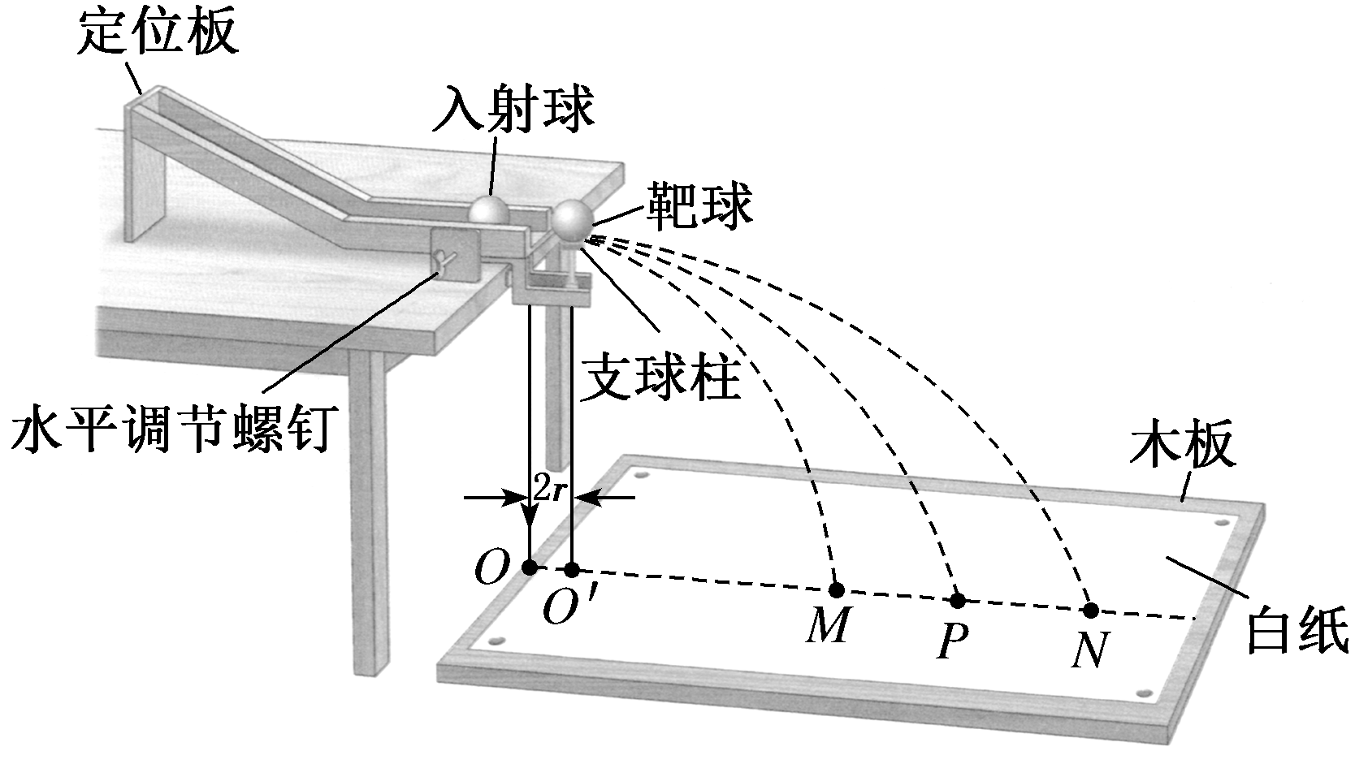
实验步骤
1．按如图所示安装实验仪器，通过水平调节螺钉使斜槽末端处于水平，钢球放在上面能保持静止状态。在木板上依次铺上白纸、复写纸。利用重垂线在白纸上分别标注斜槽水平段端口、靶球初位置(支球柱)在白纸平面的投影点O和点O′。

Slide 4
2．用天平测出两个大小相同、但质量不同的钢球的质量，质量大的钢球m₁作为入射球，质量小的钢球m₂作为靶球。
3．先让入射球单独从斜槽上端紧靠定位板的位置自由滑下，在白纸上留下落地碰撞的痕迹。
4．让入射球从斜槽上端同一位置自由滑下，与放在支球柱上的靶球发生碰撞，两球分别在白纸上留下落地碰撞的痕迹。
5．测出入射球m₁两次落地碰撞点与点O的距离s和s₁，靶球m₂落地碰撞点与点O′的距离s₂。
6．整理好实验仪器，放回原处。

Slide 5
数据处理
将测量数据代入m₁s＝m₁s₁＋m₂s₂，看在误差允许的范围内是否成立。
注意事项
1．保证碰撞的两球“水平”和“正碰”。
2．保证入射小球每次以同一位置由静止释放。
3．入射小球的质量大于被碰球的质量。
4．测量平抛运动小球的水平位移时，注意两球平抛起点在白纸平面的投影是不同的。

Slide 6
误差分析
1．系统误差：主要来源于装置本身是否符合要求。
(1)碰撞是否为一维。
(2)实验是否满足动量守恒的条件。
2．偶然误差：主要来源于质量m和速度v的测量。

Slide 7

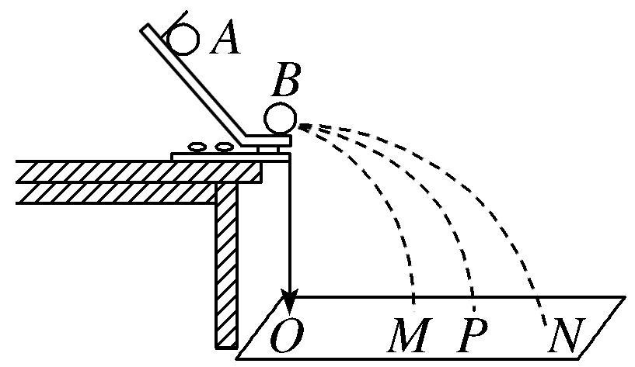
[典例1] 如图所示，用“碰撞实验器”可以验证动量守恒定律，即研究两个小球在轨道水平部分碰撞前后的动量关系。
(1)实验中，直接测定小球碰撞前后的速度是不容易的。但是，可以通过仅测量__________(填选项前的符号)，间接地解决这个问题。
A．小球开始释放高度h
B．小球抛出点距地面的高度H
C．小球做平抛运动的射程

Slide 8
(2)图中O点是小球抛出点在地面上的垂直投影，实验时先让入射球m₁多次从倾斜轨道上S位置静止释放，找到其平均落地点的位置P，测量平抛射程OP，然后，把被碰小球m₂静置于轨道的水平部分，再将入射球m₁从斜轨上S位置静止释放，与小球m₂相碰，并多次重复。
接下来要完成的必要步骤是__________。(填选项前的符号)
A．用天平测量两个小球的质量m₁、m₂
B．测量小球m₁开始释放高度h
C．测量抛出点距地面的高度H
D．分别找到m₁、m₂相碰后平均落地点的位置M、N
E．测量平抛射程OM、ON
(3)若两球碰撞前后的动量守恒，其表达式为__________________________[用(2)中测量的量表示]。

Slide 10
[微点拨]
(1)要保证入射小球和被碰小球发生对心碰撞，两个小球的半径应相等。
(2)要保证入射小球和被碰小球碰后均做平抛运动，斜槽末端切线必须水平。
(3)确定小球落点的平均位置时，应用尽可能小的圆把各个落点圈住，而偏离较远的点舍去，不考虑。

Slide 11
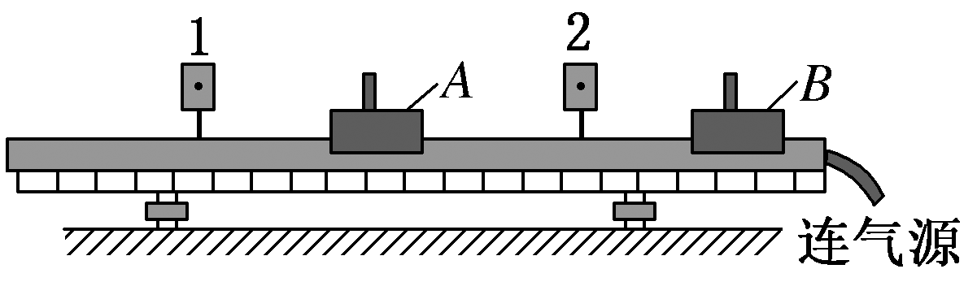
[对点训练]
1．气垫导轨是常用的一种实验仪器，它是利用气泵使带孔的导轨与滑块之间形成气垫，使滑块悬浮在导轨上，滑块在导轨上的运动可视为没有摩擦。我们可以用两个光电门以及滑块A和B来探究动量守恒定律，实验装置如图所示，实验步骤如下：
a．用天平分别测出滑块A、B的质量m_{A}、m_{B}
b．调整气垫导轨，使导轨处于水平
c．给滑块B一个水平向左的初速度，记录滑块B通过光电门2的挡光时间为t_{B}
d．滑块B与静止在导轨上的滑块A发生碰撞后，滑块A向左运动通过光电门1的挡光时间为t_{A}，滑块B向右运动通过光电门2的挡光时间为t_{B}′

Slide 12
(1)实验中测得滑块B上遮光条的宽度为d_{B}，还应测量的物理量是______________。
(2)利用上述测量的实验数据，如果有关系式_______________________________成立，即可验证动量守恒定律。

Slide 14
(2)在本实验中，根据实验测得的数据，当关系式____________________成立时，即可验证碰撞过程中动量守恒。
(3)在本实验中，为了尽量减小实验误差，在安装斜槽轨道时，应让斜槽末端保持水平，这样做的目的是________。
A．入射球与被碰小球碰后均能从同一高度飞出
B．入射球与被碰小球碰后能同时飞出
C．入射球与被碰小球离开斜槽末端时的速度为水平方向
D．入射球与被碰小球碰撞时的动能不损失

Slide 17
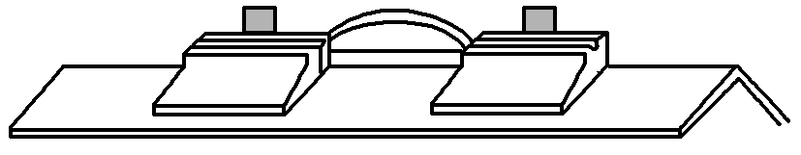
[对点训练]
2．在用气垫导轨做“动量守恒定律的验证”
实验时，左侧滑块质量m₁＝200 g，右侧滑块质量m₂＝160 g，挡光片宽度为3.00 cm，两滑块之间有一压缩的弹簧片，并用细线将两滑块连在一起，如图所示。开始时两滑块静止，烧断细线后，两滑块分别向左、右方向运动。挡光片通过光电门的时间分别为Δt₁＝0.30 s，Δt₂＝0.24 s。则两滑块的速度分别为v₁′＝________m/s，v₂′＝________m/s。烧断细线前m₁v₁＋m₂v₂＝________kg·m/s，烧断细线后m₁v₁′＋m₂v₂′＝________kg·m/s。可得到的结论是____________________________________________________________。

Slide 19
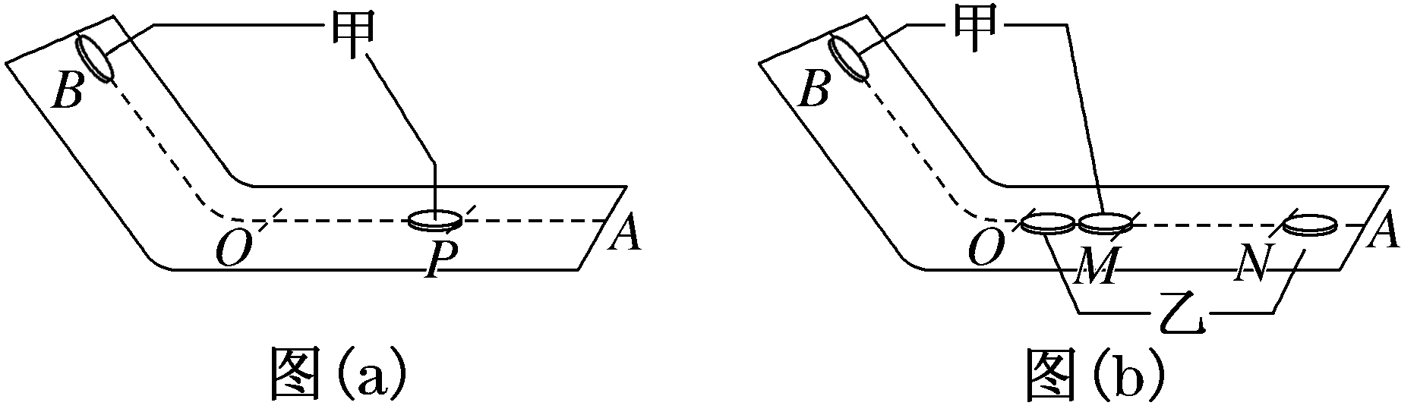
(三)实验创新考查

Slide 20
测量硬币的质量，得到一元和一角硬币的质量分别为m₁和m₂(m₁>m₂)。将硬币甲放置在斜面某一位置，标记此位置为B。由静止释放甲，当甲停在水平面上某处时，测量甲从O点到停止处的滑行距离OP。将硬币乙放置在O处，左侧与O点重合，将甲放置于B点由静止释放。当两枚硬币发生碰撞后，分别测量甲、乙从O点到停止处的滑行距离OM和ON。保持释放位置不变，重复实验若干次，得到OP、OM、ON的平均值分别为s₀、s₁、s₂。
(1)在本实验中，甲选用的是________(填“一元”或“一角”)硬币；
(2)碰撞前，甲到O点时速度的大小可表示为________(设硬币与纸板间的动摩擦因数为μ，重力加速度为g)；

Slide 21
(4)由于存在某种系统或偶然误差，计算得到碰撞前后甲动量变化量大小与乙动量变化量大小的比值不是1，写出一条产生这种误差可能的原因：___________
________________________________________________________________。
[解析] (1)根据题意可知，甲与乙碰撞后没有反弹，可知甲的质量大于乙的质量，甲选用的是一元硬币。

Slide 22
(4)产生这种误差可能的原因有：
①可能两个硬币厚度不同，两硬币重心连线与水平面不平行；②两硬币碰撞内力不远远大于外力，动量守恒只是近似满足，即如果摩擦力非常大，动量守恒只是近似满足。

Slide 24
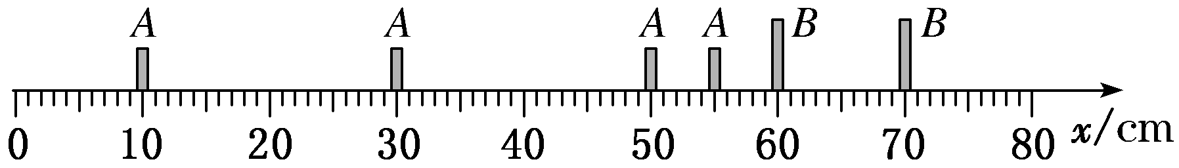
[对点训练]
3．利用气垫导轨通过频闪照相进行“验证动量守恒定律”这一实验。
某次实验时，碰撞前滑块B静止，滑块A匀速向滑块B所处方向运动并发生碰撞，利用频闪照相的方法连续4次拍摄得到的频闪照片如图所示。
已知相邻两次闪光的时间间隔为T，在这4次闪光的过程中，A、B两滑块均在0～80 cm内，且第1次闪光时，滑块A恰好位于x＝10 cm处。若A、B两滑块的碰撞时间及闪光持续的时间极短，均可忽略不计，则可知碰撞发生在第1次闪光后的________时刻，A、B两滑块质量之比m_{A}∶m_{B}＝________。

Slide 26


“课时跟踪检测”见“课时跟踪检测（三）”
(单击进入电子文档)

Slide 27


